Slide 1
КОМФОРТНАЯ ГОРОДСКАЯ СРЕДА
МУНИЦИПАЛЬНОЕ ОБРАЗОВАНИЕ «ПОСЕЛОК ГОРОДИЩИ»

Slide 2
Благоустройство стадиона «ТРУД»
2 этап 2021 год:
- устройство беговых дорожек;
- асфальтирование площадки под воркаут и скейт-рампу.

Slide 3
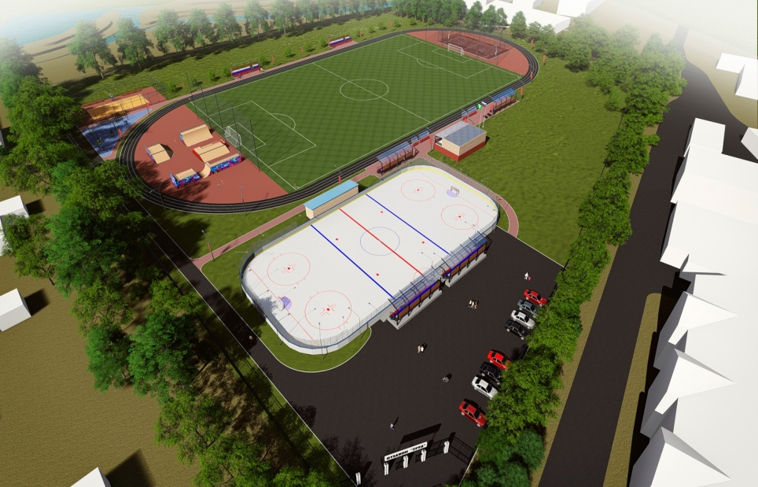
В 2021 году на благоустройство общественных территорий выделено - 2 923 894,74 руб., из них: -федеральный бюджет- 2 722 146,0 руб. -областной бюджет- 55 554,00 руб. -местный бюджет- 146 194,74 руб.

Slide 4
Заключен муниципальный контракт от 22.12.2020 с ООО «ХоумБилдинг» на выполнение работ по ремонту беговых дорожек на стадионе «Труд», протяженностью 400 м, шириной 4 м.
Сумма контракта - 1 987 992,66 руб. Срок выполнения работ: с 17 мая по 17 июня 2021 года.

Slide 5
07.04.2021 состоялся электронный аукцион на выполнение работ по ремонту асфальтового покрытия на стадионе «Труд» под размещение воркаута, скейт-рампы.
Контракт с подрядчиком ООО «ХоумБилдинг» будет заключен в срок до 23.04.2021 года.
Сумма контракта по результатам торгов – 739 362, 58 руб.
Срок выполнения работ - с 17 мая по 17 июня 2021 года.

